Slide 1
Die vier Grundfächer des Bauwesens
Das Fach des Bauwesens wird in vier Grundfächer geteilt:
Der Hochbau
Der Industriebau
Der Tiefbau
Der Wasserbau

Slide 2
Hochbau
Zu diesem Fachgebiet gehören die Tätigkeiten in der Bauprojekten und die Realisierung der Bauten von Wohngebäuden und öffentlichen Gebäuden, wie Krankenhäuser, Dienstleistungs-Gebäude, Theater, Hotels, Kinos, Kaufhäuser, Schulen, usw.

Slide 3
Tiefbau
Der Tiefbau wird in Bau von: Brücken, Fahrbahnen ,
Eisenbahnen, Flugplätzen, unterirdischenObjekten, Untergrundleitung Versorgungsnetze-Wasserleitung, Kanalisation, Dampfleitung,
Gasleitung, elektrische Leitung und Freileitung geteilt.

Slide 4
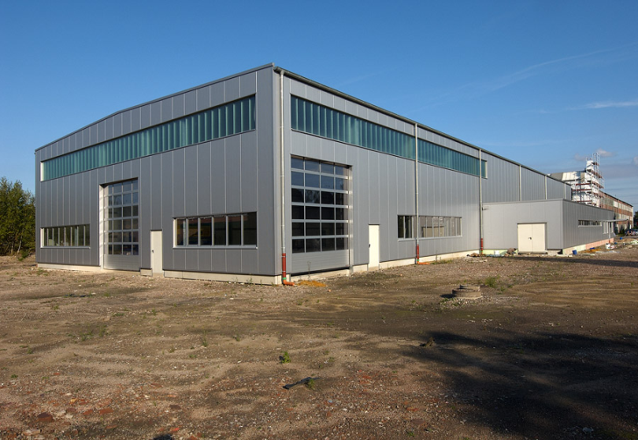
Industriebau
Dieses Fachgebiet befasst sich mit der Planung und Bau von Gebäuden und Anlagen für die Industrie wie:
Produktions-Gebäuden, Hallen, Energie-Anlagen, Türme und Masten, Abwasser- Reinigungs-Anlagen, usw.

Slide 5
Wasserbau
Es schließt den Bau von: - Dämmen - Objekten an Flüssen - Flussregulationen - Kanälen - Entwässerungs- und Bewässerungs- Anlagen ein.

